Slide 1

МБОУ ДО «ЦДЮТ» Симферопольского района
Интегрированные уроки как форма организации межпредметных связей в процессе преподавания русского языка и литературы

Slide 2
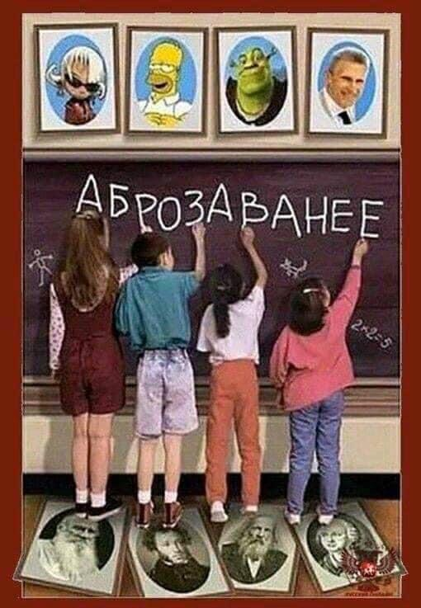

Slide 3


Slide 4

Межпредметные связи есть педагогическая категория для обозначения синтезирующих, интегративных отношений между объектами, явлениями и процессами реальной действительности, нашедших свое отражение в содержании, формах и методах учебно-воспитательного процесса и выполняющих образовательную, развивающую и воспитательную функции в их органическом единстве.
Г.Ф. Федорец

Slide 5
Что такое интегрированный урок?
Интегрированный урок – особый тип урока, объединяющего в себе обучение по нескольким учебным предметам при изучении одного понятия, темы или явления.
В интегрированном уроке всегда выделяется ВЕДУЩАЯ дисциплина, выступающая интегратором, и ВСПОМОГАТЕЛЬНЫЕ дисциплины, способствующие углублению, расширению, уточнению материала ведущей дисциплины.

Slide 6
Преимущества интегрированных уроков
Развитие образного мышления учеников
Развитие творческой активности
Привлечение знаний из нескольких учебных предметов

Slide 7
Преимущества интегрированных уроков
Окружающий мир познается учениками в многообразии и единстве
Мотивация учащихся к активной познавательной деятельности
Форма проведения нестандартна, увлекательна
Возможность для самореализации, самовыражения учителя, проявления его творческого потенциала

Slide 8
Преимущества интегрированных уроков
Позволяют систематизировать знания
Способствуют развитию эстетического восприятия учащихся, воображения, внимания, памяти и др.
Способствуют развитию языковых и коммуникативных навыков
Формируют общеучебные навыки и умения и рациональные навыки учебного труда

Slide 9
Отличие структуры интегрированного урока от структуры обычного
1 отличие
Компактность изучаемого учебного материала
2 отличие
Логическая взимообусловленность, взаимосвязанность материала изучаемых учебных предметов
3 отличие
Информативная емкость

Slide 10
Технологии, мотивирующие учащихся к активной познавательной деятельности
Технология развивающего обучения
Игровые технологии
Медиаобразовательные технологии
Технология сотрудничества
Технология проблемного обучения

Slide 11

Формы проведения интегрированных уроков
Урок-лекция;
урок-путешествие;
урок-экспедиция;
урок-исследование;
урок-инсценировка;
учебная конференция;
урок-экскурсия;
мультимедиа-урок;
проблемный урок др.

Slide 12

Алгоритм подготовки к интегрированному уроку

Slide 13
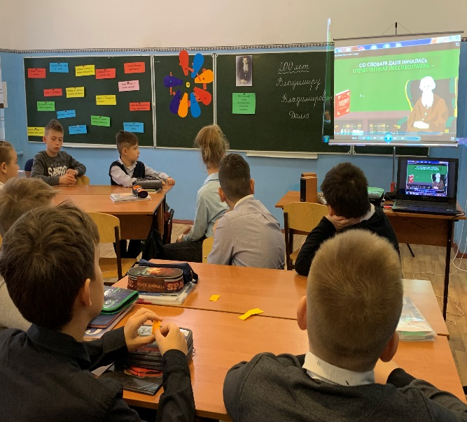
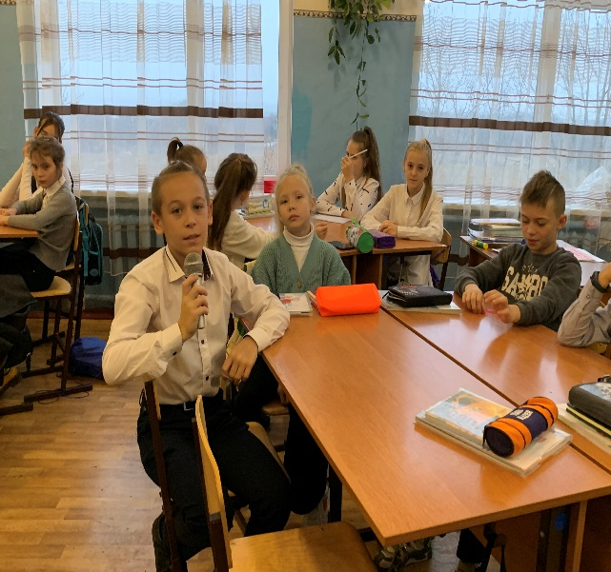
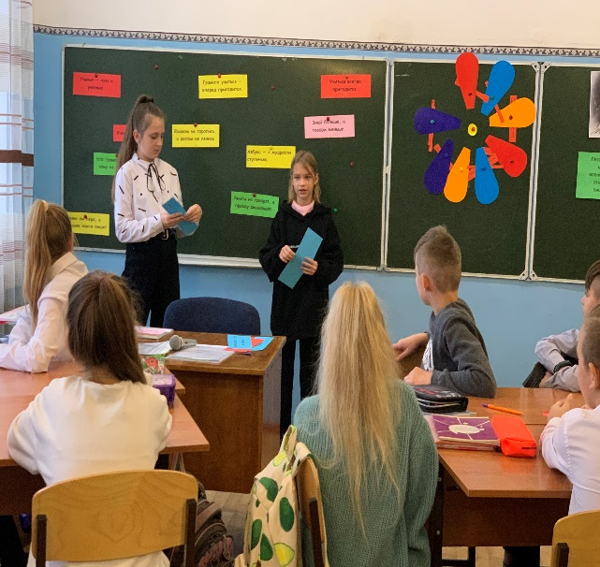
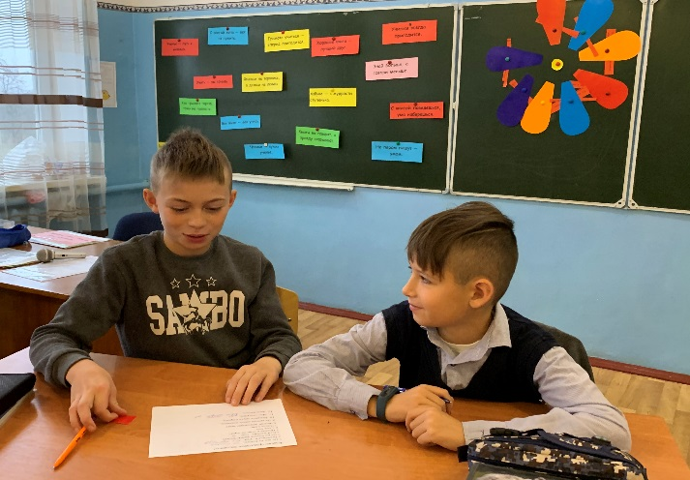
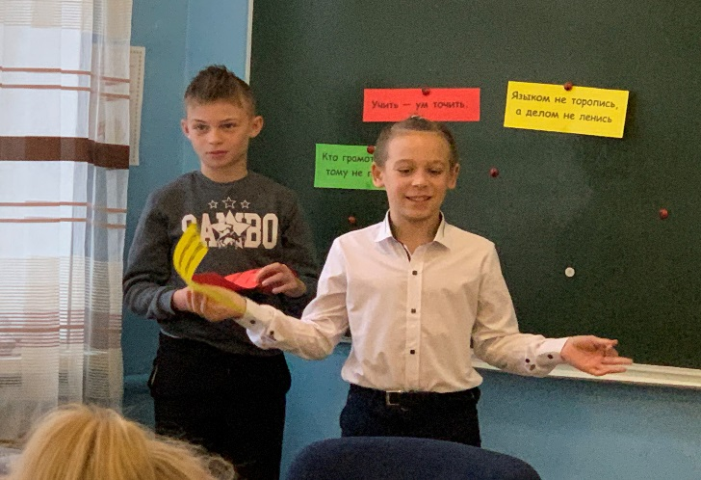
Интегрированный урок родного (русского) языка в 5 классе к 220-летию со дня рождения Владимира Даля

Slide 14
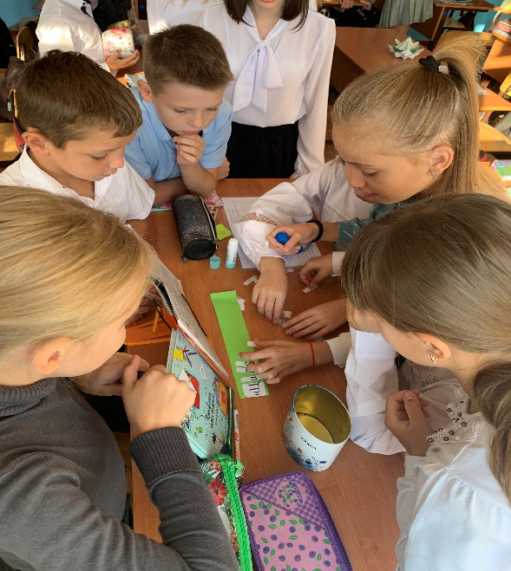
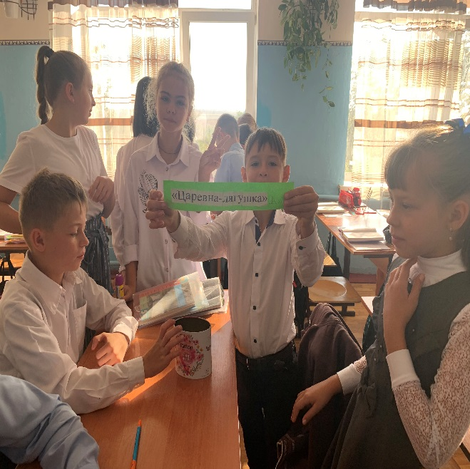
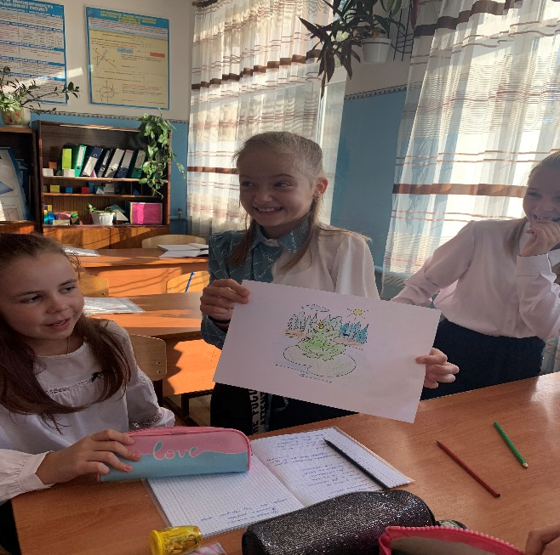
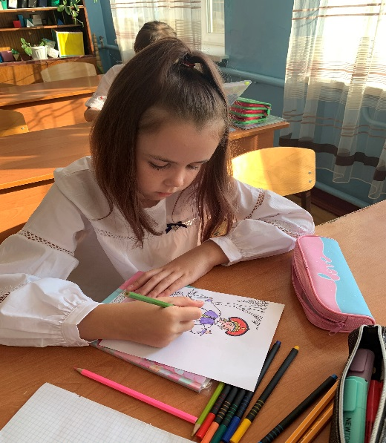
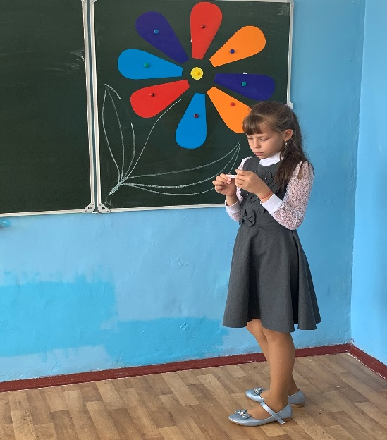
Интегрированный урок литературы в 5 классе по русской народной сказке
«Царевна-лягушка»

Slide 15
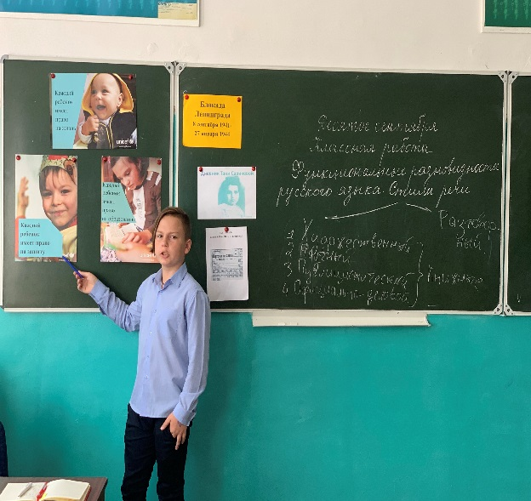
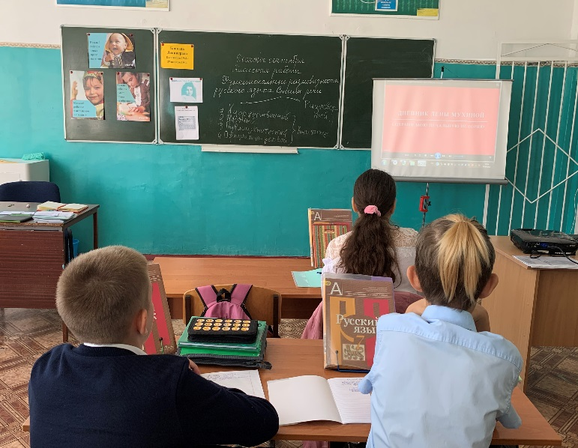
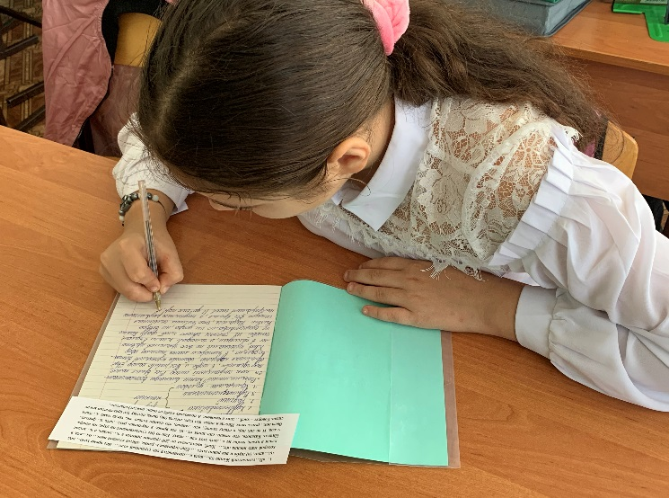
Интегрированный урок русского языка в 7 классе «Функциональные стили современного русского языка»

Slide 16
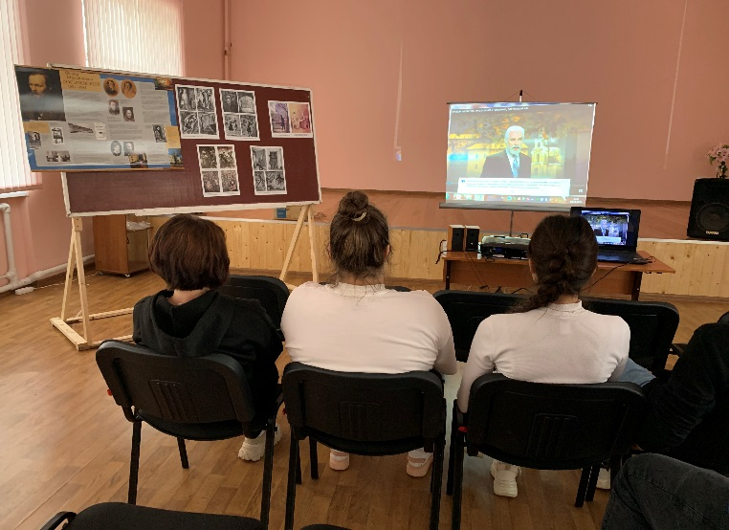
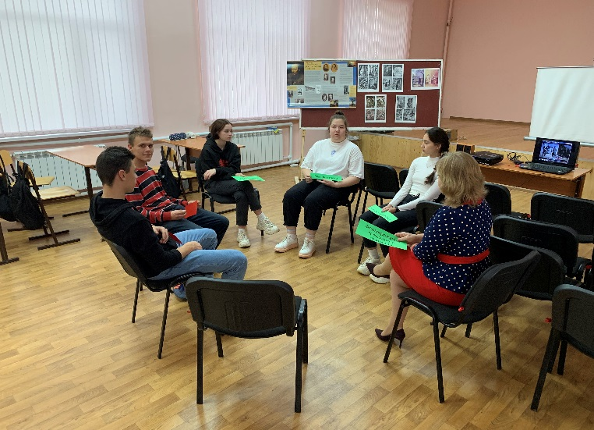
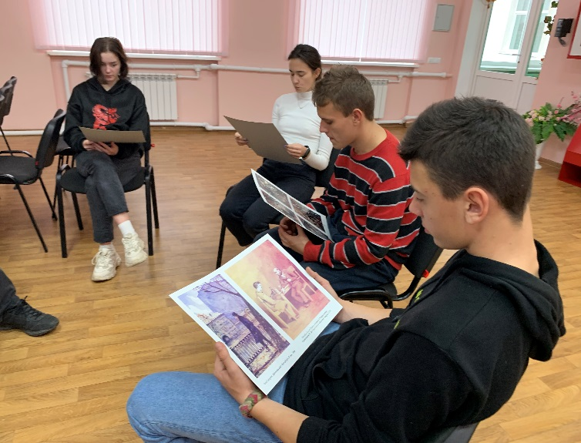
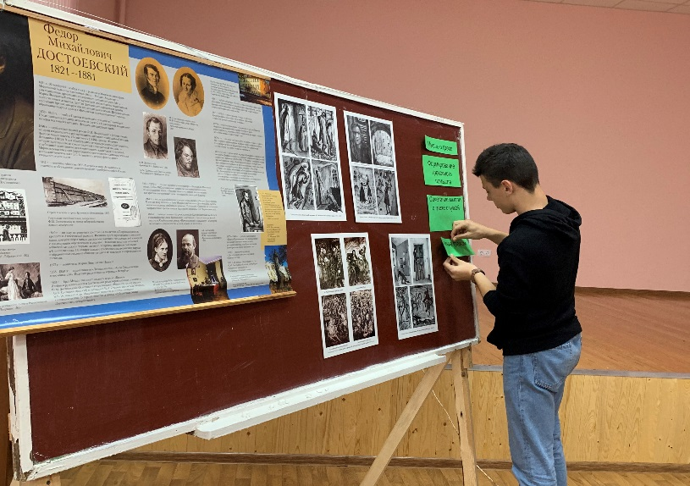
Тренинг по подготовке к итоговому сочинению в 11 классе

Slide 17
Бондарчук Анжелина Витальевна,
учитель русского языка литературы
МБОУ «Кубанская школа»
Симферопольского района
+79159935496
anzhelinaondarchuk@mail.ru

